Slide 1
PSINS开发板从想入门到入门
西北工业大学自动化学院 严恭敏
2021-08

Slide 2
目 录
硬/软件齐套
硬件简介
PC机端数据接收与航姿解算演示
嵌入式程序开发简介
嵌入式航姿仪解算举例
嵌入式SINS/GPS组合导航举例
u-blox卫星接收机强大功能初体验
存在的问题

Slide 3
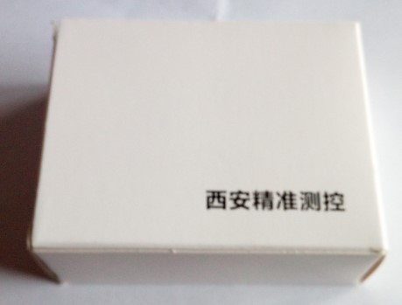
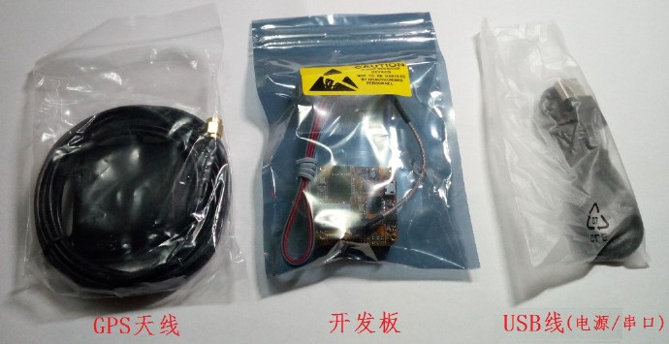
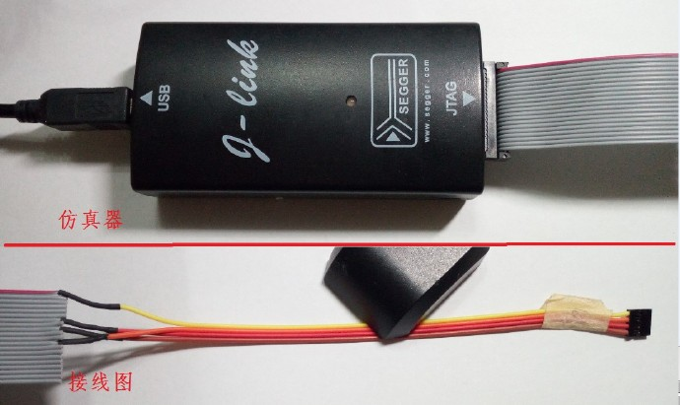
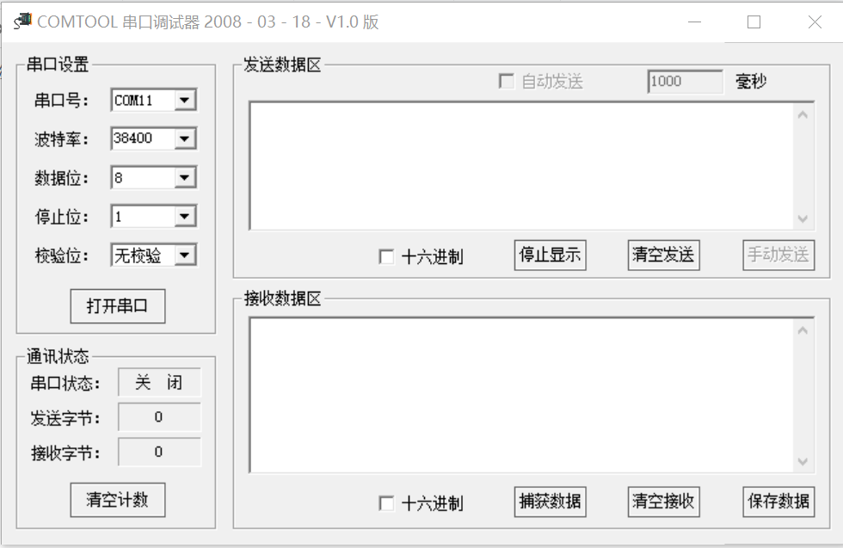
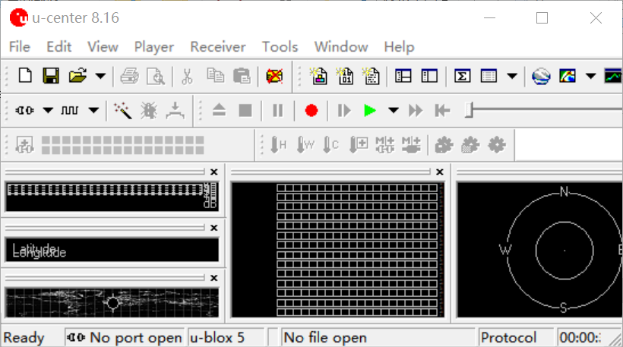
1. 硬/软件齐套
硬件：PSINS开发板、仿真器、PC机/笔记本(至少含两个USB口)
淘宝
https://item.taobao.com/item.htm?spm=a230r.7195193.1997079397.11.7010ca143ltqP3&id=593752631438&abbucket=5
软件：Win10、Matlab R2013a+、Visual C++ 6.0、Keil uVision 4.72、串口调试工具、u-center 8.16+、UltraEdit、最新版PSINS工具箱(www.psins.org.cn)
注：PSINS工具箱安装和使用请参见 https://www.bilibili.com/video/BV1R54y1E7ut

Slide 4
1. 硬/软件齐套
“PSINS学习开发板全套资料2.3”内容：

Slide 5
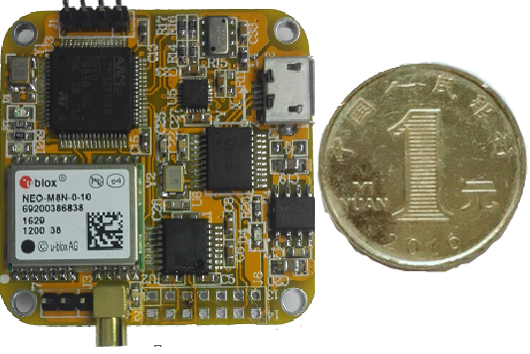
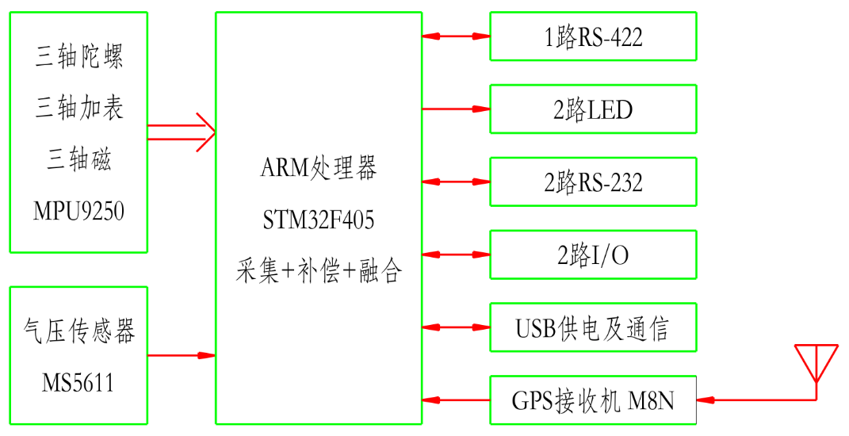
2. 硬件简介
2.1 硬件总体结构框图
TIM2
SPI/IIC
UART1
TIM3/IIC
UART2
EXTI0-PPS

Slide 6
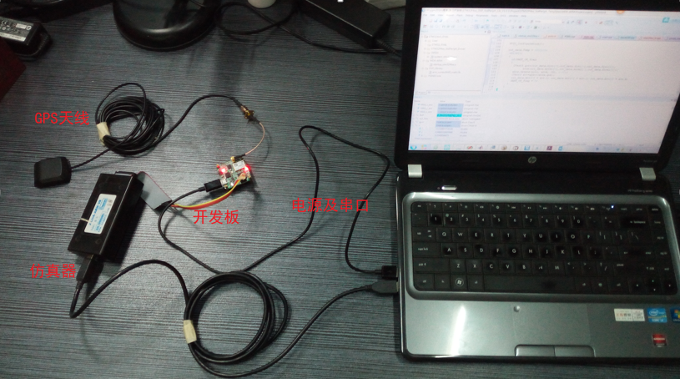
2. 硬件简介
2.2 总体连接图

Slide 7
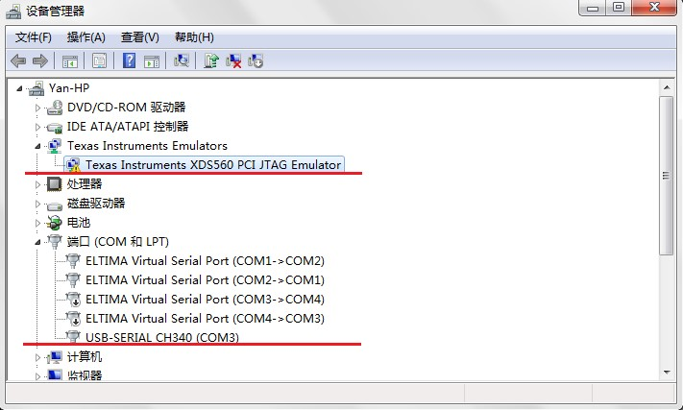
2. 硬件简介
2.3 硬件驱动配置：接上开发板的USB电源，可能会提示需要安装驱动（可从http://www.wch.cn/product/CH340.html下载）；再接上仿真器USB口（可能也需要驱动，自行安装）。两者都成功后，选择“我的电脑->设备管理器”显示如下两处新添设备，务必记住串口号（如下在我PC中为COM3）。
可能存在差异

Slide 8
2. 硬件简介
2.4 串口接收数据测试：启动串口调试软件，选择正确的串口号和波特率、勾选“十六进制”，打开串口，在接收数据区快速滚动显示接收到的十六进制数据。关闭串口暂停数据接收，可重复查找到以”AA55“打头的一帧帧数据，这表明开发板硬件工作正常。

Slide 9
3. PC机端数据接收与航姿解算演示
3.1数据接收与显示
(1)用记事本打开“上位机程序\Data\pbcomsetting.txt”文件，更改正确的串口号； (2)运行“上位机程序\开发板上位机.exe”控制台程序。若关闭控制台窗口即完成数据采集。注意：在程序运行过程中，应尽量保持该窗口为桌面活动窗口、不用鼠标左键点击窗口并减小其它程序运行，否则容易丢数。

Slide 10
3. PC机端数据接收与航姿解算演示
数据采集默认存盘位置为: 上位机程序\Data\。
使用UltraEdit以二进制方式打开PSINSxxxxxxxx_xxxxxx.bin文件，在菜单中选择“高级->配置”，选择“编辑显示->十六进制编辑显示”输入“140”，按“确定”按钮。可能需要关闭UltraEdit再次打开该二进制文件，这时数据区将整齐显示一帧帧的数据，如有异常可手工编辑再保存。

Slide 11
3. PC机端数据接收与航姿解算演示
usart.c
PSINS开发板数据输出格式

Slide 12
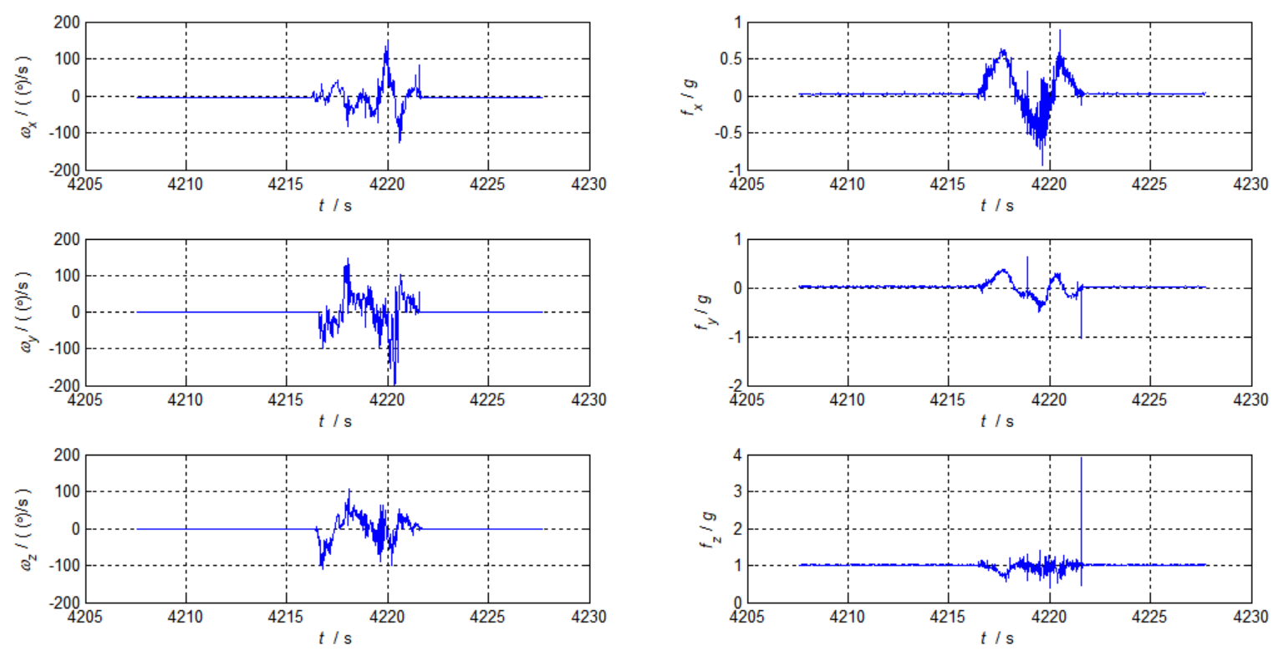
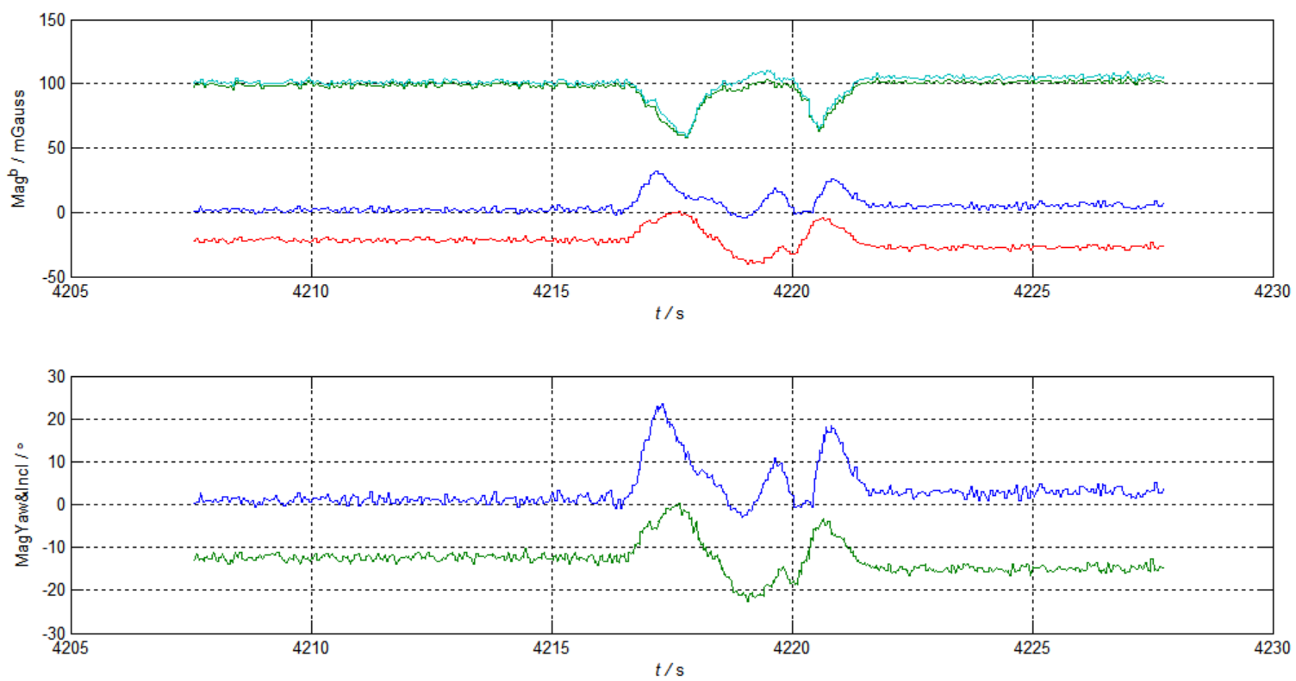
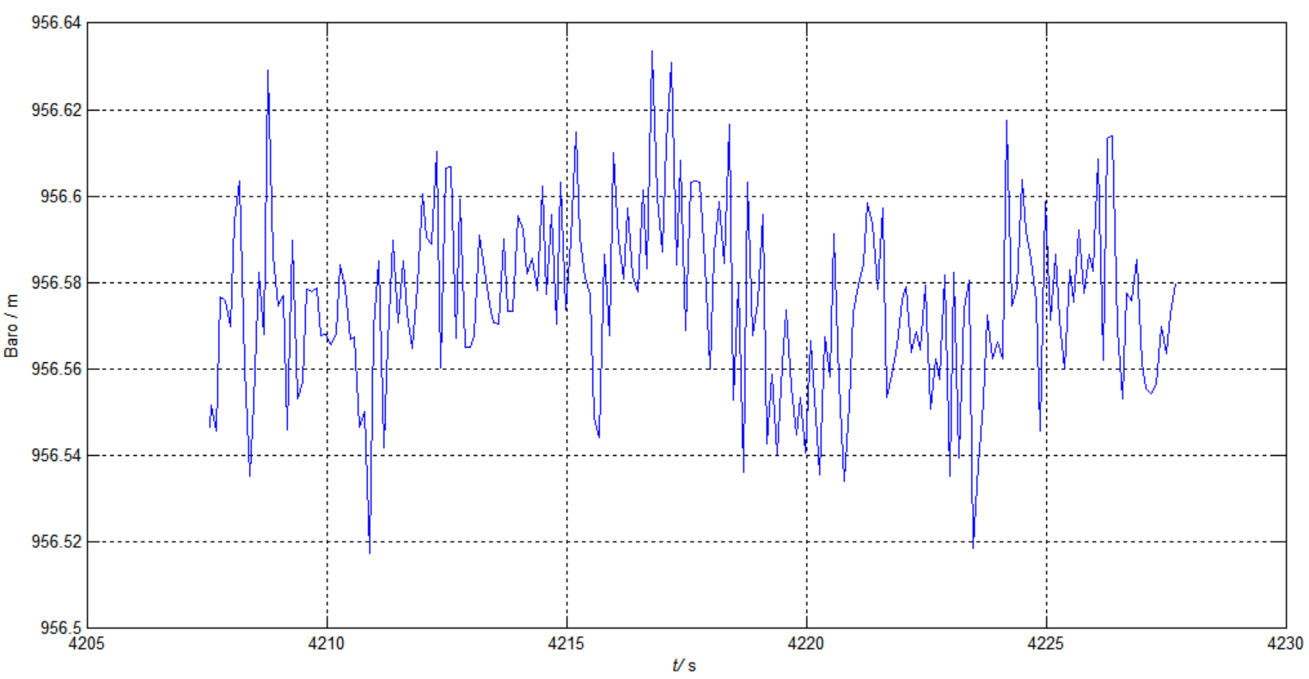
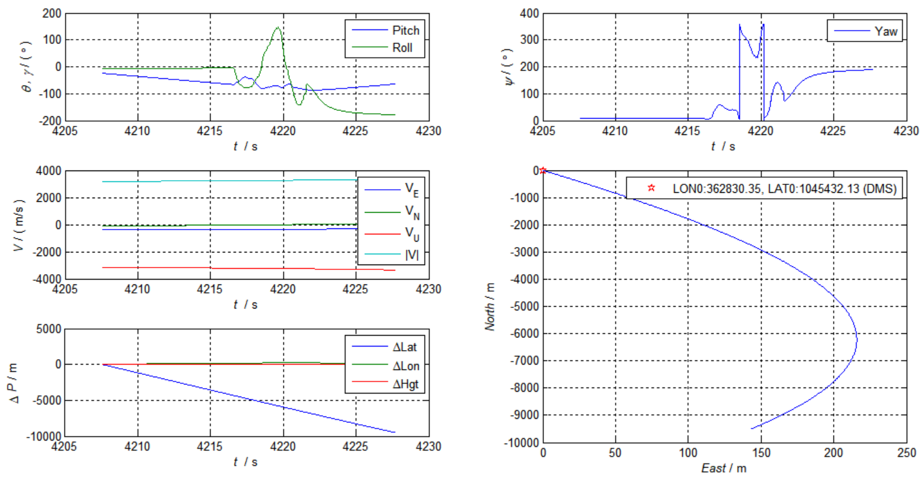
3. PC机端数据接收与航姿解算演示
在Matlab中输入命令“glvs; psinsboardbin();”（确保最新版PSINS工具箱已安装，Matlab当前目录为“上位机程序\Data”），可作图显示最后一次采集的数据（若使用指定文件名作为参数则显示对应文件）。

Slide 13
3. PC机端数据接收与航姿解算演示
3.2 PC端C++接收程序解读
解压psinsxxxxxx.rar，使用VC60打开psinsxxxxxx\vc60\PSINS.dsw工程文件，可查看“开发板上位机.exe”PC端C++接收程序的源代码。
PC C++端接收与航姿主程序

Slide 14
3. PC机端数据接收与航姿解算演示
程序总体架构图
控制台主程序
main()\Demo_CONSOLE_UART()
控制台与串口结合类
CConUart
航姿类
CMahony
串口数据帧处理类
CUartPP
串口类
CSerialPort

Slide 15
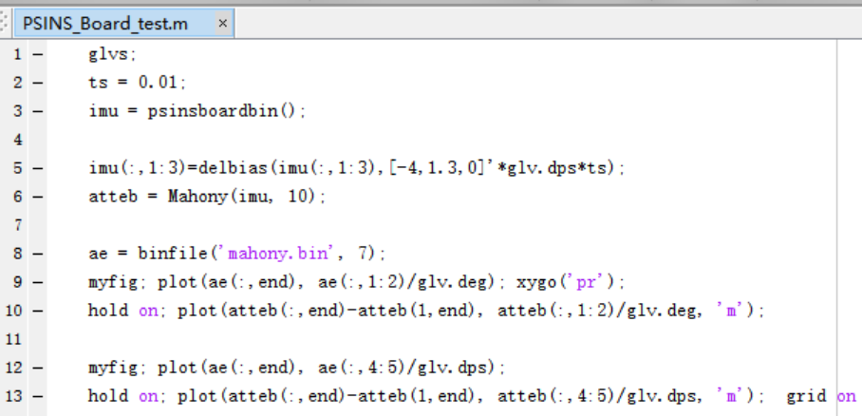
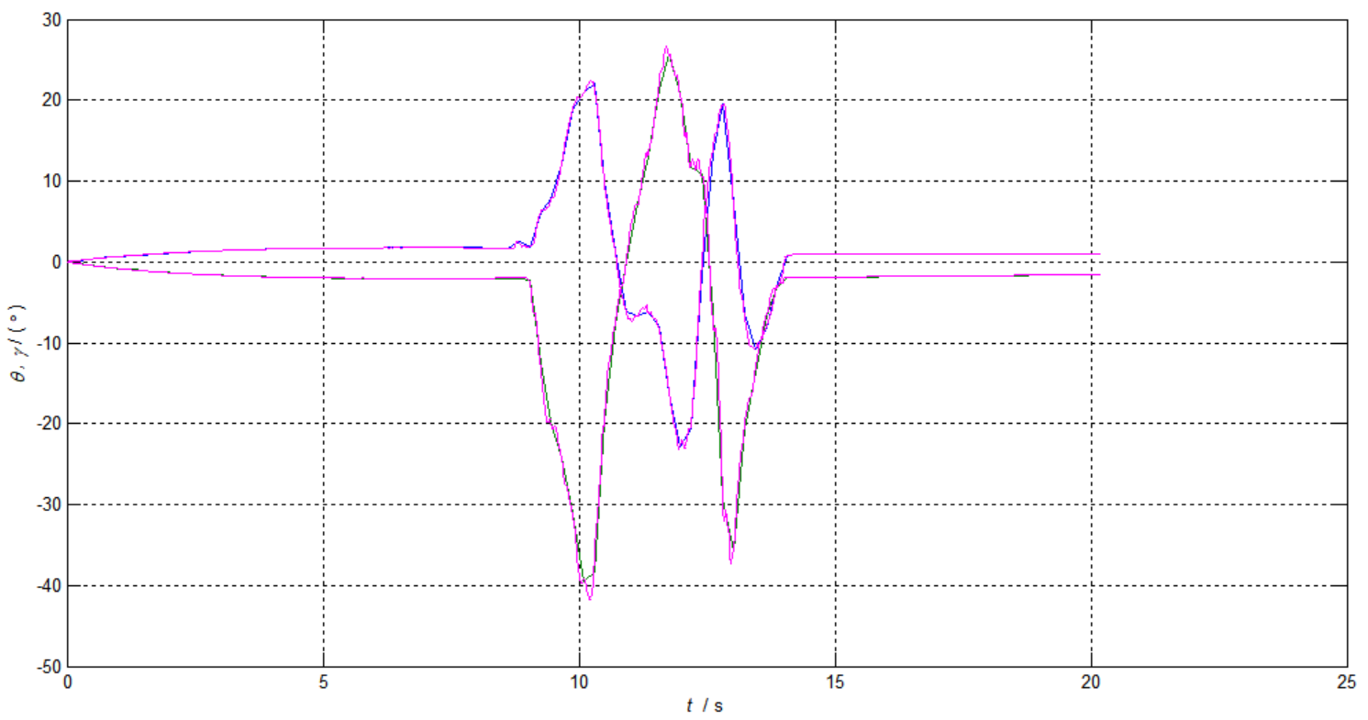
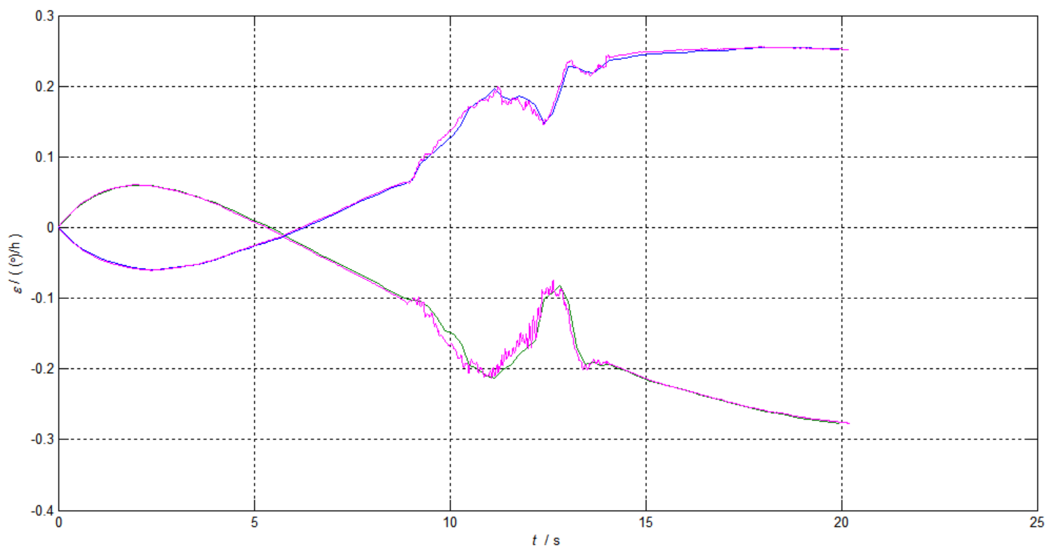
3. PC机端数据接收与航姿解算演示
C++与Matlab解算结果对比

Slide 16
4. 嵌入式程序开发简介
4.1 连接好开发板USB、仿真器USB、开发板GPS接收机天线（天线须放室外开阔处），使用Keil软件打开工程文件Project.uvproj。

Slide 17
4. 嵌入式程序开发简介
4.2 硬件操作接口
硬件初始化(mcu_init.c)
注：开发板中各硬件接口之间关系可参见PPT 2.1节

Slide 18
4. 嵌入式程序开发简介
USB串口数据输出打包组帧(usart.c)

Slide 19
4. 嵌入式程序开发简介
USB串口命令输入解析(stm32f4xx_it.c)
接收来自上位机格式为“#ZZ cmdID para0 para1 .... para5 #” 的命令，详见Data\pbcommand.txt文件

Slide 20
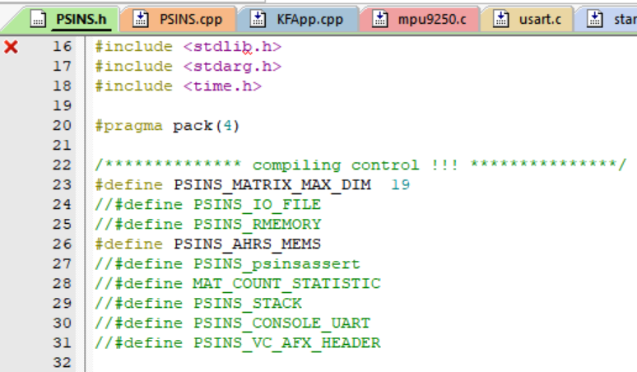
4. 嵌入式程序开发简介
4.3 导航算法
核心算法(psins.cpp)

Slide 21
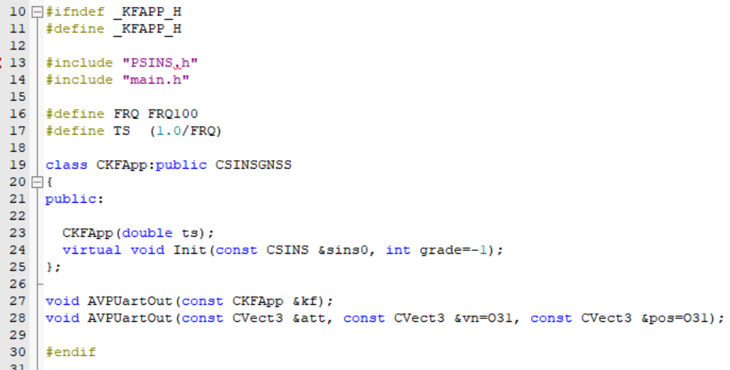
4. 嵌入式程序开发简介
应用算法类(KFApp.cpp)
普通用户仅需修改main.cpp和KFApp.cpp、KFApp.h即可！

Slide 22
5. 嵌入式航姿仪解算举例
5.1 在Keil软件中打开工程的main.cpp文件，编译。编译成功后，将代码下载到开发板，运行默认为Mahony算法。
可实时对不同命令进行响应处理！

Slide 23
5. 嵌入式航姿仪解算举例
5.2 运行“开发板上位机.exe”控制台程序，如下图。将采集得到开发板的姿态输出、以及上位机PC的解算结果。

Slide 24
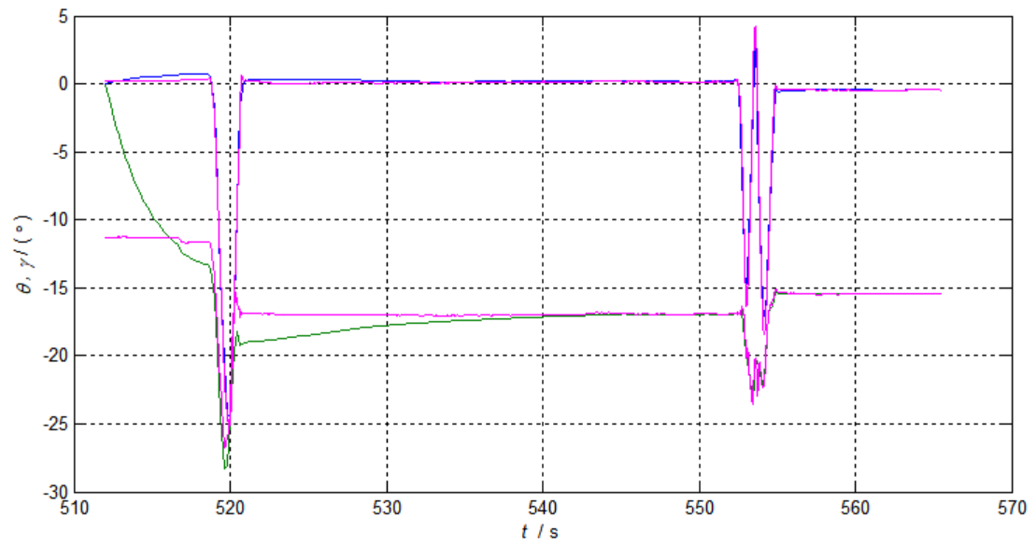
5. 嵌入式航姿仪解算举例
5.3 关闭PSINS开发板控制台程序，使用如下Matlab程序可作图对比开发板的姿态输出与上位机PC的解算结果。
glvs;
ts = 0.01;
[imu, mag, bar, avp, gps, gs, temp, head, chksum] = psinsboardbin(0);
mhony = binfile('mahony.bin', 7);
myfig; plot(mhony(:,end), mhony(:,1:2)/glv.deg); xygo('pr');
hold on; plot(avp(:,end), avp(:,1:2)/glv.deg, 'm');

Slide 25
6. 嵌入式SINS/GPS组合导航举例
6.1 运行“开发板上位机.exe”控制台程序后。编辑“Data\pbcommand.txt文件”，使第一行命令为“#ZZ 2 #”，保存。在控制台中先后按“l”“s”键可发出相应的命令，嵌入式程序跳转为SINS/GPS组合。

Slide 26
6. 嵌入式SINS/GPS组合导航举例
6.2 SINS/GPS组合主程序

Slide 27
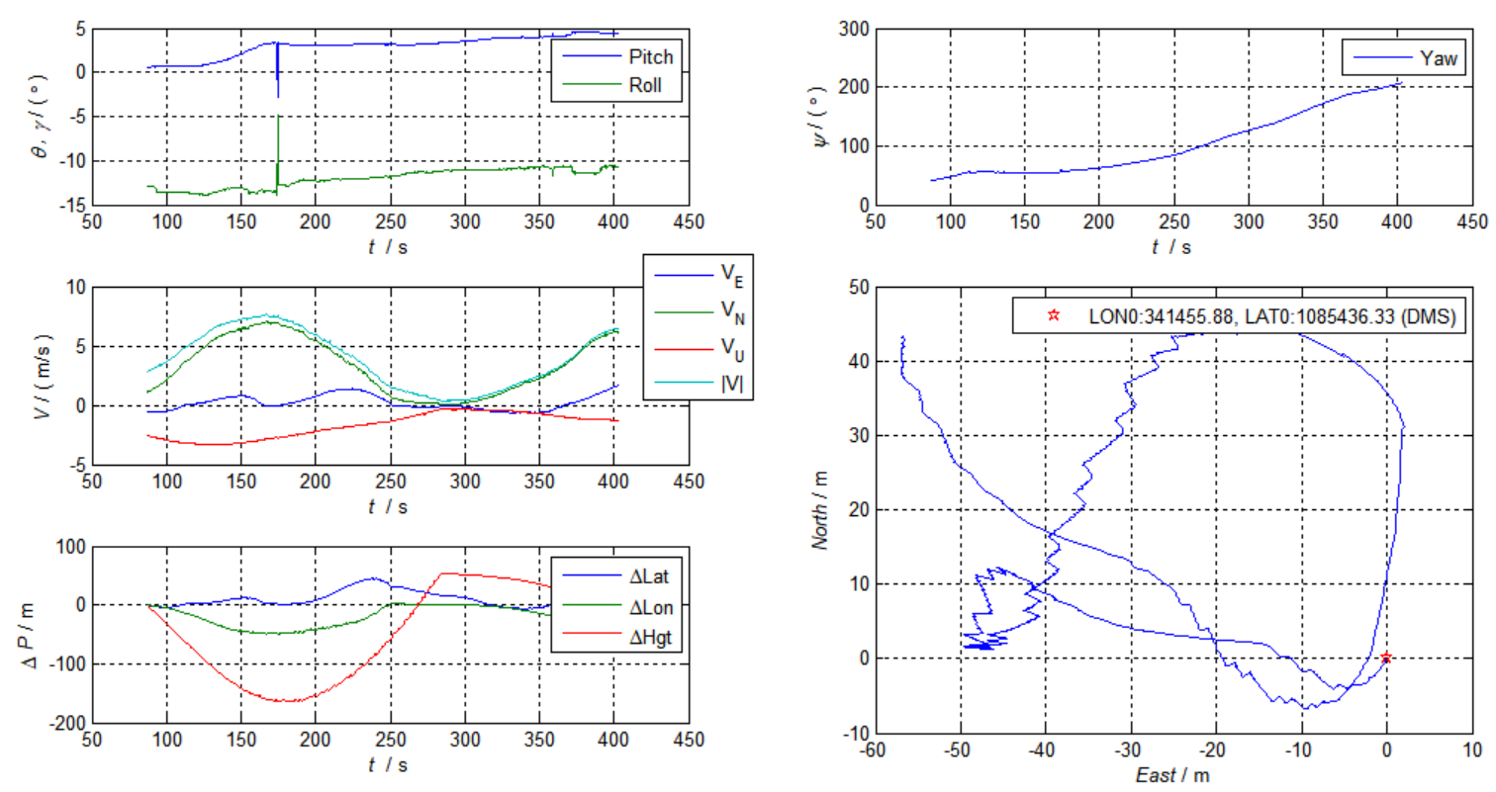
6. 嵌入式SINS/GPS组合导航举例
6.3 关闭PSINS开发板控制台程序，使用如下Matlab程序可对开发板采集的AVP等数据作图。
glvs;
ts = 0.01;
psinsboardbin(0);

Slide 28
7. u-blox卫星接收机强大功能初体验
7.1 运行“开发板上位机.exe”控制台程序后。编辑“Data\pbcommand.txt文件”，使第一行命令为“#ZZ 5 #”，保存。在控制台中先后按“l”“s”键可发出相应的命令，嵌入式程序跳转为卫星接收机转发功能。注：由于执行该命令后，USB串口波特率改为115200，因此无法再跟上位机通讯，上位机显示停止刷新。若需跳出该功能，可借助串口助手在波特率115200下发命令“#ZZ 1 #”，或开发板重新下电再上电。
注意：两串口互传时，波特率均须设为115200。

Slide 29
7. u-blox卫星接收机强大功能初体验
7.2 打开u-center软件，在菜单中选择”Receiver->Port->COM3(根据开发板实际接口)”；再选择“Receiver->Baudrate->115200”，启动通讯。在菜单中选择“View->Message View”，再查看“UBX->NAV->PVT”，显示如下图。
注：(1)确保开发板上已连接电阻R12和R13，或直接短路连接；(2)若u-center连接不成功，先用串口调试器查看是否正常，确保有“0xb562”打头的数据帧；(3)更多u-center的功能参阅其说明书，非专业人士随便玩(比如UBX->NAV->SAT有惊喜)，只要不将设置存储即可！

Slide 30
8. 存在的问题（V2.0->V2.3）
1. MPU9250在TIM2_IRQHandler中读取SPI/IIC，比较费时，最多可能需要2-5ms时间(读磁特别费时，若不需则可删去)；读取IMU有时有异常。
2. 磁传感器有时初始化不好，读数全为0，需重新插拔USB电源。
3. GPS串口输入USART2_IRQHandler，采取字符中断方式，比较费时；读取有时有异常。
4. 上位机无图形化显示，尚不能交互控制。

Slide 31
谢 谢 ！！！

